Slide 1
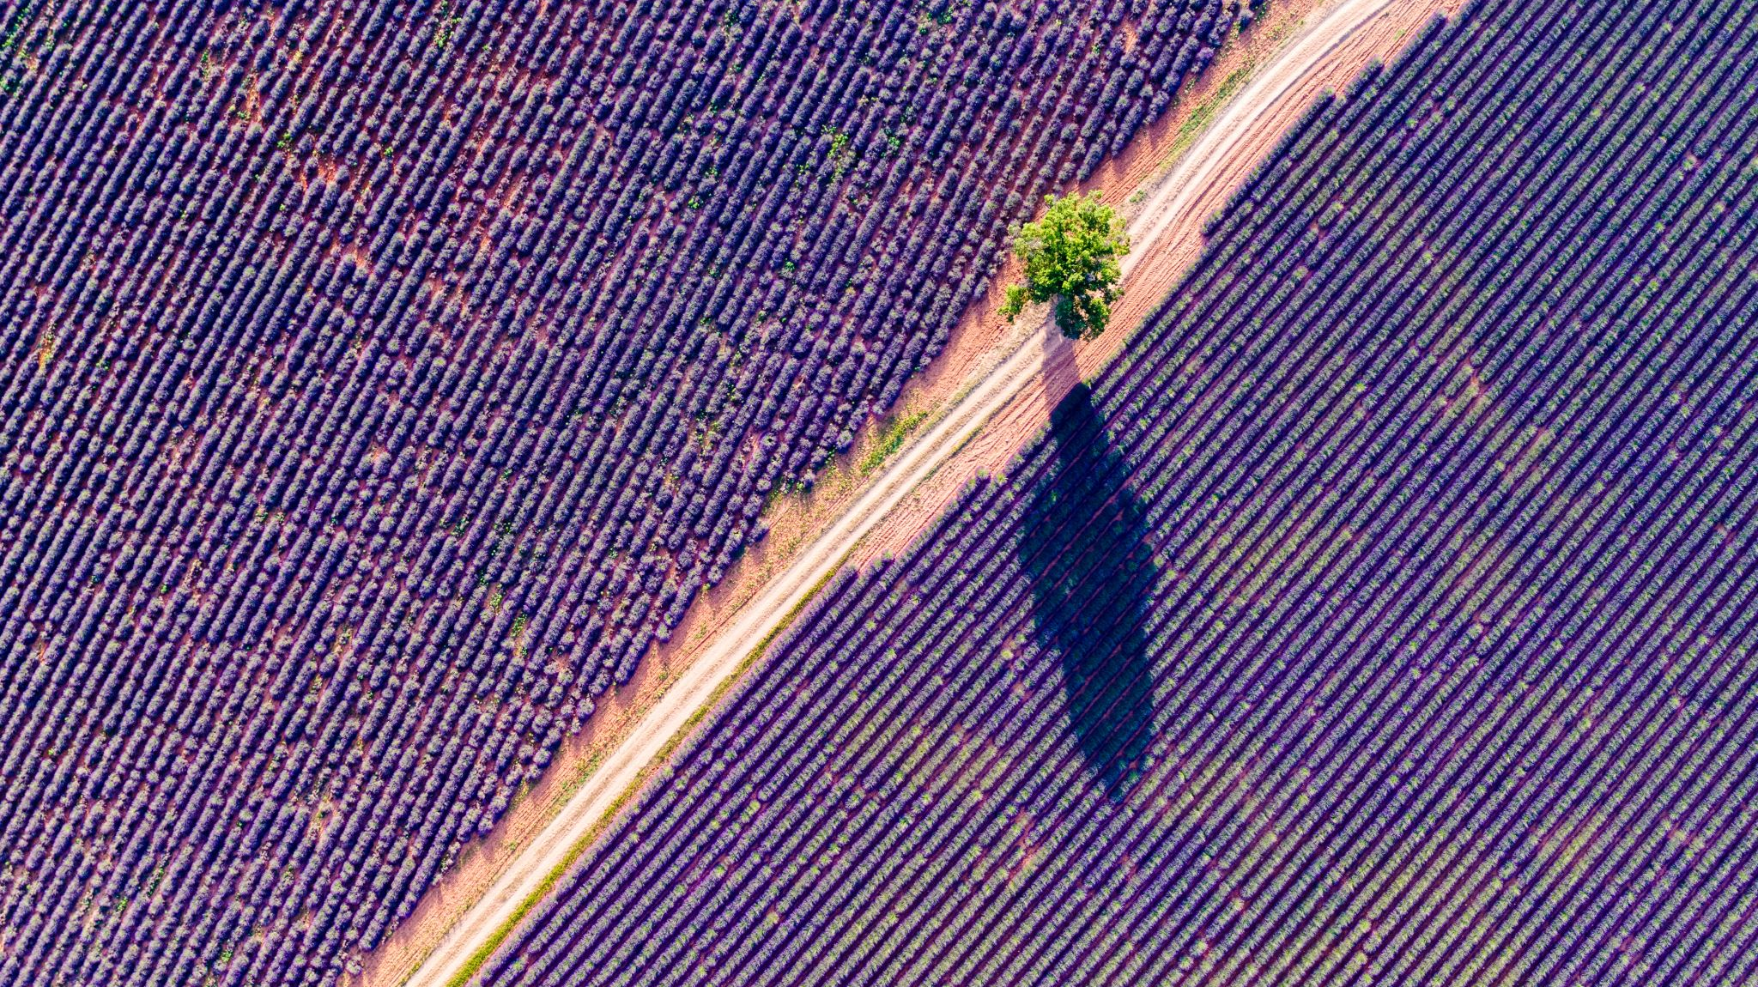
ΑΣΘΕΝΕΙΕΣ & ΕΧΘΡΟΙ ΤΗΣ ΑΜΠΕΛΟΥ
Πάτρα 2024

Slide 2
Ασθένειες & εχθροί της αμπέλου - Αντιμετώπιση
Μυκητολογικές ασθένειες
Περονόσπορος Plasmopara viticola
Ωίδιο Uncinula necator
Ευτυπίωση Eutypa lata
Τεφρά σήψη Botrytis cinerea
Φόμοψη Phomopsis viticola
Ίσκα Stereum hirsutum & Phellinus igniarius

Slide 3
Ασθένειες & εχθροί της αμπέλου - Αντιμετώπιση
Ασθένειες που προκαλούνται από ιώσεις:
Μολυσματικός εκφυλισμός
Καρούλιασμα των φύλλων
Κηλίδωση
Ίκτερος – Χρυσίζουσα Χλώρωση – Μαύρο ξύλο
Νέκρωση των νεύρων

Slide 4
Ασθένειες & εχθροί της αμπέλου - Αντιμετώπιση
Ασθένειες που προκαλούνται από βακτήρια:
Καρκίνος της αμπέλου
Τσιλίκ Μαράζι
Όξινη σήψη
Ασθένεια του Pierce

Slide 5
Ασθένειες & εχθροί της αμπέλου - Αντιμετώπιση
Ζωικοί εχθροί - Έντομα:
Φυλλοξήρα
Ευδεμίδα και Κογχυλίδα
Ψευδόκοκκος
Το σκουλήκι των ματιών
Ωτιόρρυγχος
Τζιτζικάκια του αμπελιού
Ο θρίπας της αμπέλου

Slide 6
Ασθένειες & εχθροί της αμπέλου - Αντιμετώπιση
Ζωικοί εχθροί - Ακάρεα:
Ερίνωση
Ακαρίαση της αμπέλου
Τετράνυχοι

Slide 7
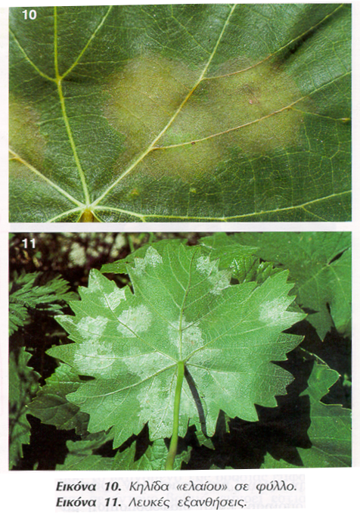
Μυκητολογικές Ασθένειες Περονόσπορος
Περονόσπορος αμπελιού (downy mildew) Plasmopara viticola Peronosporaceae, Φυκομύκητας
Ιδιαίτερα καταστροφικός
Άμεση μείωση της παραγωγής
Το σπόρια του διαχειμάζουν (επιβιώνουν το χειμώνα) στο έδαφος
Προσβάλουν αρχικά τα χαμηλά φύλα την άνοιξη
Προσβάλουν ταξιανθίες, ρόγες, βλαστούς

Slide 8
Μυκητολογικές Ασθένειες Περονόσπορος
Ο περονόσπορος αποτελεί τη σπουδαιότερη μυκητολογική ασθένεια της αμπέλου Μπορεί να προκαλέσει ολική καταστροφή της παραγωγής.
Αναπτύσσεται σε υγρό και δροσερό καιρό και θερμοκρασία γύρω στους 20 C°.
Η μόλυνση πραγματοποιείται μέσα σε δύο ώρες όταν επικρατούν οι παραπάνω συνθήκες.
Προσβάλλει όλα τα πράσινα μέρη, όπως τις κληματίδες, τους έλικες, τα φύλλα και τους βότρεις. Εμφανίζονται κιτρινοπράσινες κηλίδες στα φύλλα(«κηλίδες ελαίου») και στην κάτω επιφάνεια λευκό επίχρισμα.
Προσβολές μετά τη γονιμοποίηση των βοτρύων προσδίδουν στον καρπό τεφρά απόχρωση «τεφρά σήψη περονοσπόρου».

Slide 9
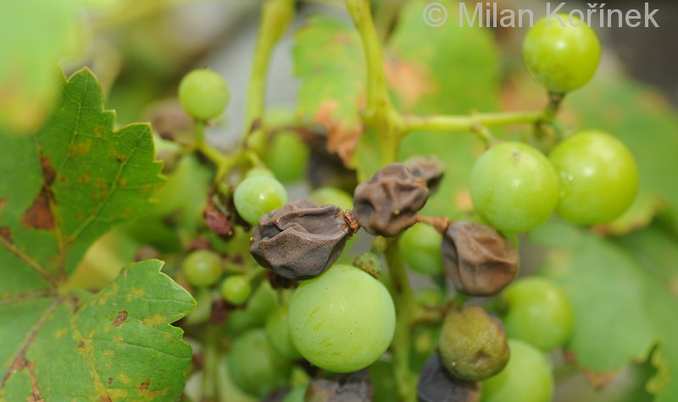
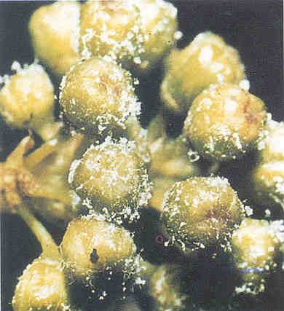
Μυκητολογικές Ασθένειες Περονόσπορος
Συμπτώματα προσβολής περονόσπορου

Slide 10
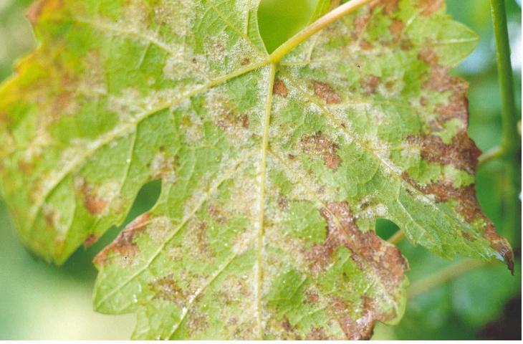
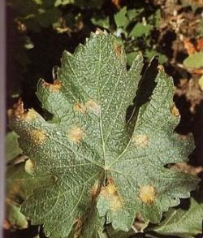
Μυκητολογικές Ασθένειες Περονόσπορος
Περονόσπορος, προσβολή του φύλλου

Slide 11
Αντιμετώπιση του περονόσπορου
Η καλύτερη μέθοδος αντιμετώπισης της σημαντικότερης μυκητολογικής ασθένειας, του περονόσπορου είναι η πρόληψή της.
Τα χαλκούχα σκευάσματα και ιδιαίτερα ο οξυχλωριούχος χαλκός είναι το αποτελεσματικότερο και οικονομικότερο μυκητοκτόνο εφόσον αυτά ψεκάζονται προληπτικά και πριν την εμφάνιση της ασθένειας. Επίσης χρησιμοποιείται και ο θειικός χαλκός, εξουδετερωμένος με Ca(OH)₂
Άλλα φάρμακα (δραστικές ουσίες) που μπορούν να χρησιμοποιηθούν για την καταπολέμηση του, κυρίως θεραπευτικά, όταν η προσβολή είναι σημαντική και έχει μεγάλη ένταση, είναι τα διασυστηματικά μυκητοκτόνα, πχ. My.
Οι επεμβάσεις γίνονται με διαβροχή του φυλλώματος σε στεγνό καιρό και χωρίς άνεμο (κυρίως νωρίς το πρωί)

Slide 12
Αντιμετώπιση του περονόσπορου
Βορδιγάλειος πολτός (ή αλλιώς γαλαζόπετρα με ασβέστη)
Τον 19ο αιώνα, οι ευρωπαϊκές ποικιλίες της αμπέλου υπέφεραν από σοβαρές ασθένειες, κυρίως λόγω παθογόνων που εισήλθαν στην ευρωπαϊκή ήπειρο μαζί με τις αμερικάνικες ποικιλίες αμπέλου, παθογόνα που δεν υπήρχαν στις ευρωπαϊκές καλλιέργειες και οι ντόπιες ποικιλίες αμπέλου δεν είχαν ανθεκτικότητα σε αυτά.
Αυτό οδήγησε σε επιδημίες που προκλήθηκαν από επιβλαβή παθογόνα στους οποίους αυτά τα αμπέλια δεν είχαν αναπτύξει ανθεκτικότητα. Το σοβαρότερο παράσιτο που προκάλεσε τεράστιες ζημιές στους καλλιεργητές ήταν η φυλλοξήρα της αμπέλου,αλλά υπήρχε τεράστιο πρόβλημα και με τα νεοφερμένα είδη μυκήτων που προκαλούν περονόσπορο, ωίδιο και άλλες παρόμοιες μυκητολογικές ασθένειες.

Slide 13
Αντιμετώπιση του περονόσπορου
Βορδιγάλειος πολτός (ή αλλιώς γαλαζόπετρα με ασβέστη)
Αφού λοιπόν, χτύπησε ο περονόσπορος ο καθηγητής βοτανικής Pierre-Marie-Alexis Millardet από το πανεπιστήμιο του Μπορντό έκανε έρευνες σχετικά με την ασθένεια αυτή στους αμπελώνες της περιοχής του Μπορντό στη Γαλλία.
Ο Millardet διαπίστωσε πως οι αμπελώνες που βρίσκονταν πλησιέστερα στους επαρχιακούς δρόμους δεν είχαν πρόβλημα με τον περονόσπορο και το ωίδιο, ενώ τα αμπέλια που δεν γειτνίαζαν με το δρόμο είχαν σοβαρές ζημιές.
Αφού ρώτησε τους καλλιεργητές, ανακάλυψε πως τα αμπέλια που γειτνίαζαν με τους επαρχιακούς δρόμους είχαν ψεκαστεί από τους αγρότες με ένα μείγμα γαλαζόπετρας και ασβέστη για να αποθαρρύνουν τους περαστικούς να κλέψουν τα σταφύλια και να τα φάνε πριν την συγκομιδή.

Slide 14
Αντιμετώπιση του περονόσπορου
Βορδιγάλειος πολτός (ή αλλιώς γαλαζόπετρα με ασβέστη)
Αυτό προέτρεψε τον Millardet να δοκιμάσει πειραματικά την αγωγή αυτή. Δημοσίευσε τα ευρήματά του το 1885, και συνέστησε το διάλυμα αυτό για την καταπολέμηση του περονόσπορου. Τα επόμενα χρόνια, η χρήση του βορδιγάλειου πολτού διαδόθηκε και εντυπωσίασε για την αποτελεσματικότητά της. Ο βορδιγάλειος πολτός αποτέλεσε το πρώτο πραγματικό μυκητοκτόνο που οδήγησε στα πρώτα εμπορικά χαλκούχα σκευάσματα του 20ου αιώνα.
Η χρήση του ξεκίνησε στο Μπορντό της Γαλλίας περί το 1880 και ήταν το πρώτο πραγματικό μυκητοκτόνο στην ιστορία της αμπελουργίας και της γεωργίας γενικότερα. Με τον όρο “πραγματικό μυκητοκτόνο” εννοούμε ότι υπήρξε το πρώτο χημικό σκεύασμα του οποίου η δράση κατά των μυκήτων που στόχευε (κυρίως κατά του περονόσπορου) ήταν αδιαμφισβήτητη.

Slide 15
Αντιμετώπιση του περονόσπορου
Βορδιγάλειος πολτός (ή αλλιώς γαλαζόπετρα με ασβέστη)
Ο βορδιγάλειος πολτός ή γαλαζόπετρα με ασβέστη, είναι ένα χαλκούχο φάρμακο μυκητοτοξικό, που το χρησιμοποιούμε προληπτικά, για να εμποδίσουμε την προσβολή των φυτών από τους μύκητες, αλλά και για να καταπολεμήσουμε διάφορες ασθένειες, που οφείλονται σε αυτούς, ή σε βακτηρίδια.
Δεν έχει διασυστηματική δράση, αυτό σημαίνει ότι με ένα καλό πλύσιμο μπορούμε να καταναλώσουμε τα προϊόντα χωρίς κανένα φόβο και είναι από τα ελάχιστα μυκητοκτόνα με την ιδιότητα αυτή.

Slide 16
Αντιμετώπιση του περονόσπορου
Βορδιγάλειος πολτός (ή αλλιώς γαλαζόπετρα με ασβέστη),
Στο αμπέλι η χρήση του βορδιγάλειου στοχεύει στην καταπολέμηση του περονόσπορου (Plasmopara viticola)αλλά και για την προστασία των πρέμνων από την ίσκα και άλλες ασθένειες του ξύλου
χρησιμοποιείτε συνήθως με δύο τρόπους: α) Με ψεκασμούς καλύψεως των φύλλων και κλαδιών (βορδιγάλειος πολτός σε υγρή μορφή). β) Με επάλειψη μεγάλων τομών κλαδέματος και πληγών ή και του κορμού του δέντρου προληπτικά (βορδιγάλειος πολτός σε μορφή πάστας)

Slide 17
Αντιμετώπιση του περονόσπορου
Βορδιγάλειος πολτός (ή αλλιώς γαλαζόπετρα με ασβέστη),
Στους ανοιξιάτικους ψεκασμούς κατά του περονόσπορου η χρήση του θα πρέπει να ξεκινήσει αφού οι νέοι βλαστοί αποκτήσουν μήκος τουλάχιστον 10 cm διότι ο χαλκός επιβραδύνει την βλαστική ανάπτυξη.
Συνιστώνται να γίνονται 4 επεμβάσεις. Η πρώτη μόλις οι βλαστοί αποκτήσουν μήκος 10 cm, η δεύτερη επανάληψη μετά από 10 ημέρες, η επόμενη λίγο πριν την άνθηση και η τελευταία αμέσως μετά την γονιμοποίηση. Εφόσον χρειαστεί και άλλη επέμβαση κατά του περονόσπορου ή άλλης ασθένειας στο αμπέλι θα πρέπει να χρησιμοποιηθεί άλλο μη χαλκούχο σκεύασμα.

Slide 18
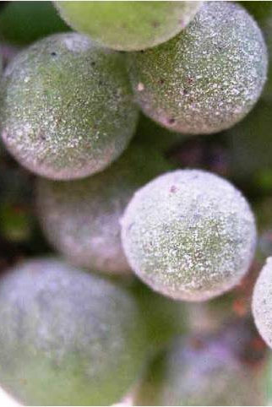
Μυκητολογικές Ασθένειες: Ωίδιο (ασκομύκητας, Oidium tuckeri, Erysiphaceae)
Ονομάζεται και μπάστρα ή θειαφασθένεια
Το ωίδιο, είναι η πιο σοβαρή μετά τον περονόσπορο μυκητολογική ασθένεια του αμπελιού.
Είναι η σημαντικότερη ασθένεια στην Ελλάδα και εμφανίζεται κάθε χρόνο
Προσβάλλει όλα τα τρυφερά όργανα του αμπελιού (φύλλα βλαστούς και σταφύλια).
Προσβάλλει τις πράσινες ρόγες που σχίζονται γιατί παύουν να αναπτύσσονται τα επιδερμικά τους κύτταρα ενώ η σάρκα συνεχίζει να μεγαλώνει, και στη συνέχεια σαπίζουν
Αν η προσβολή γίνει πριν την άνθηση προκαλεί πτώση των ανθών. Αργότερα οι ράγες σχίζονται, αφυδατώνονται και σαπίζουν.
Προσβολή κληματίδων: ερυθροκαστανές κηλίδες διακρίνονται στις προσβεβλημένες κληματίδες και κατά τη χειμερινή περίοδο.

Slide 19
Μυκητολογικές Ασθένειες: Ωίδιο (ασκομύκητας, Oidium tuckeri, Erysiphaceae)
Η ιδανική θερμοκρασία για την ανάπτυξη του ωιδίου είναι μεταξύ 21- 30 βαθμών κελσίου. Ευνοείται από την υψηλή υγρασία.
Τα πιο συνήθη και χαρακτηριστικά συμπτώματα είναι ένα αλευρώδες επίχρισμα (σαν πούδρα) στα φύλλα, σε μορφή κηλίδας ανοικτού χρώματος.
Διαχειμάζει σε φύλλα και το φλοιό των κληματίδων στα κοιμώμενα μάτια
Αρχικά εμφανίζεται στα πάνω μέρη του φυτού ως τεφρόλευκο επίχρισμα

Slide 20
Μυκητολογικές Ασθένειες: Ωίδιο
Η καλύτερη μέθοδος αντιμετώπισης της θειαφασθένειας είναι η πρόληψή της.
Το θείο είναι το αποτελεσματικότερο και οικονομικότερο μυκητοκτόνο εφόσον εφαρμόζεται προληπτικά και πριν την εμφάνιση του ωιδίου.
Αποτελεσματική θερμοκρασία για την δράση του θείου είναι περίπου στους 25 με 30 βαθμούς κελσίου.
Η αποτελεσματικότητα μειώνεται σε θερμοκρασίες <20^{ο}C και >40^{ο}C
Άλλα φάρμακα (δραστικές ουσίες) που μπορούν να χρησιμοποιηθούν για την καταπολέμηση του ωιδίου είναι τα myclobutanil, penconazole, quinoxyfen

Slide 21
Μυκητολογικές Ασθένειες: Ωίδιο
Οι επεμβάσεις γίνονται:
α) όταν οι βλαστοί αποκτήσουν το τρίτο φύλλο και πριν εμφανισθούν τα άνθη
β) κατά την άνθιση
γ) μετά το δέσιμο των ραγών
δ) κάθε 15 - 20 ημέρες μέχρι το στάδιο του «γυαλίσματος» ραγών και ανάλογα με την ένταση της προσβολής.
Επιπλέον υπάρχουν σκευάσματα θείου σε μορφές οι οποίες είναι πιο εύχρηστες από τους παραγωγούς (Πχ: θειάφι σε βρέξιμη σκόνη ή υγρό.) έτσι ώστε να διασκορπίζεται για να μην προκαλέσει εγκαύματα στο αμπέλι
Ιδιαίτερα για την βιολογική γεωργία έχει πολύ μεγάλη σημασία η έγκαιρη εφαρμογή των σκευασμάτων θείου.

Slide 22
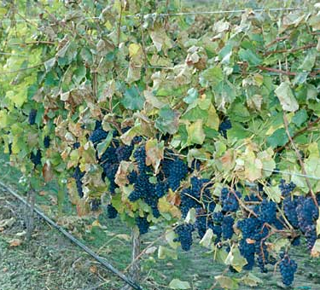
Μυκητολογικές Ασθένειες: Ωίδιο
Ωίδιο αμπέλου- πολύ σοβαρή προσβολή

Slide 23
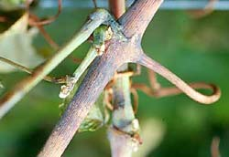
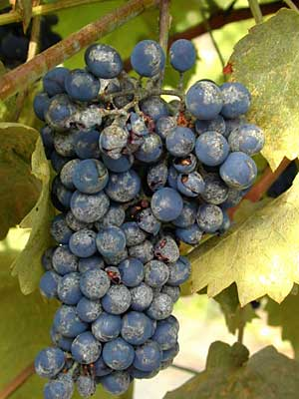
Μυκητολογικές Ασθένειες: Ωίδιο

Slide 24
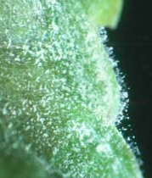
Μυκητολογικές Ασθένειες: Ωίδιο
Ωίδιο αμπέλου- προσβολή άνθους
Ωίδιο αμπέλου- σχίσιμο ραγών

Slide 25
Βοτρύτης (τεφρά σήψη) αμπέλου
Botryotinia fuckeliana συν. Sclerotinia fuckeliana, α.μ. Botrytis cinerea Moniliaceae, Αδηλομύκητες, (grey rot, grey mold).
Ο βοτρύτης έχει παγκόσμια εξάπλωση και αποτελεί πραγματική απειλή διότι υποβαθμίζει την ποιότητα των προϊόντων στο αμπέλι. Προσβάλλει σχεδόν όλα τα καλλιεργούμενα φυτά
Η προσβολή από βοτρύτη έχει αρνητικές επιπτώσεις στην οινοποίηση και στην ποιότητα του κρασιού, λόγω του ότι επιδρά στην ζύμωση.
Επιπλέον, προκαλεί απώλειες στην παραγωγή μετασυλλεκτικά, κατά την μεταφορά και αποθήκευση των σταφυλιών.

Slide 26
Βοτρύτης (τεφρά σήψη) αμπέλου
Συμπτώματα προσβολής από βοτρύτη:
Προσβάλλει όλα τα πράσινα υπέργεια μέρη του αμπελιού, τις ταξιανθίες (ξήρανση) και ιδιαίτερα τα σταφύλια πριν ή και μετά τη συγκομιδή.
Στις ράγες εμφανίζεται αρχικά σκούρα κηλίδα, που εξαπλώνεται και τελικά προκαλείται σάπισμα. Τελικά, οι προσβεβλημένοι ιστοί γίνονται καστανοί, συρικνούνται και συχνά "μουμιοποιούνται".
Με υγρή ατμόσφαιρα, τα προσβεβλημένα όργανα καλύπτονται από μια γκρίζα μούχλα (εξάνθιση από καρποφορίες του μύκητα).

Slide 27
Βοτρύτης (τεφρά σήψη) αμπέλου
Συμπτώματα προσβολής από βοτρύτη:
Οι τρυφεροί βλαστοί, τα φύλλα και τα άνθη προσβάλλονται μόνο όταν την άνοιξη επικρατήσουν συνθήκες υψηλής υγρασίας.
Οι προσβολές εκδηλώνονται με την μορφή καστανών περιοχών στα μεσογονάτια και στις τρυφερές κορυφές, οι οποίες προκαλούν σήψη και ξήρανση.
Στα φύλλα η ασθένεια εμφανίζεται με την μορφή μεγάλων νεκρωτικών κηλίδων που ξεκινούν από την περιφέρεια του ελάσματος.

Slide 28
Βοτρύτης (τεφρά σήψη) αμπέλου
Συνθήκες ανάπτυξης:
To παθογόνο επιβιώνει πάνω στους νεκρούς φυτικούς ιστούς, σαν σαπρόφυτο, στους προσβεβλημένους φυτικούς ιστούς καθώς επίσης και με τα σκληρώτιά του.
Η υψηλή σχετική υγρασία είναι μια βασική προϋπόθεση για την ανάπτυξη της ασθένειας, ενώ η θερμοκρασία δεν φαίνεται να παίζει κάποιο ρόλο, διότι ο μύκητας μπορεί να αναπτυχθεί σε μεγάλο θερμοκρασιακό εύρος.
Η μόλυνση των νεαρών σταφυλιών οφείλεται κυρίως σε προηγούμενη προσβολή των ταξιανθιών, ενώ οι ώριμες ράγες μπορεί να μολυνθούν απευθείας από σπόρια του μύκητα
Όταν επικρατήσουν ευνοϊκές συνθήκες, το μυκήλιο του παθογόνου αναπτύσσεται ταχύτατα και σχηματίζει άφθονα σπόρια (κονίδια).

Slide 29
Βοτρύτης (τεφρά σήψη) αμπέλου
Συνθήκες ανάπτυξης:
Βροχές κατά την ωρίμανση των σταφυλιών, ιδιαίτερα σε ξηρικούς αμπελώνες, δημιουργούν ιδανικές συνθήκες για προσβολές από τον μύκητα.
Μολύνσεις από βοτρύτη μπορεί να ακολουθήσουν (δευτερογενώς) μετά από εντομολογικές προσβολές ή σχίσιμο ραγών από το ωΐδιο.
Επίσης τραυματισμοί των φυτικών τμημάτων και ιδιαίτερα των ραγών εξαιτίας καιρικών συνθηκών, κακών χειρισμών ή άλλων αιτιών, διευκολύνουν την είσοδο του μύκητα.

Slide 30
Βοτρύτης (τεφρά σήψη) αμπέλου
Αντιμετώπιση του βοτρύτη:
Για την αντιμετώπισή του συστήνεται να εφαρμόζεται πρόγραμμα προληπτικών επεμβάσεων ανάλογα με τις κλιματολογικές συνθήκες.
Σε περιοχές όπου υπάρχει πρόβλημα «πρώϊμου» βοτρύτη, συστήνεται οι ψεκασμοί να αρχίζουν από την άνθηση.
'Eνα συνηθισμένο πρόγραμμα επεμβάσεων παριλαμβάνει ψεκασμούς μετά το «δέσιμο», πριν «κλείσει το τσαμπί», στο «γυάλισμα» και για αποφυγή όψιμων προσβολών στις επιτραπέζιες ποικιλίες μέχρι πριν τη συγκομιδή (τηρουμένου του χρόνου ασφαλείας των σκευασμάτων).

Slide 31
Βοτρύτης (τεφρά σήψη) αμπέλου
Αντιμετώπιση του βοτρύτη:
Συμπληρωματικά θα πρέπει να λαμβάνονται μέτρα για την αποφυγή πληγών κατά την εκτέλεση των καλλιεργητικών φροντίδων και να εφαρμόζεται κατάλληλο ξεφύλλισμα για τον καλύτερο αερισμό των σταφυλιών.
Για πρόληψη ανάπτυξης ανθεκτικότητας του βοτρύτη συστήνεται εναλλαγή ή ανάμιξη σκευασμάτων με διαφορετικό μηχανισμό δράσης.

Slide 32
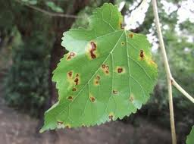
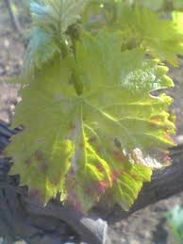
Βοτρύτης (τεφρά σήψη) αμπέλου
Προσβολές φύλλων από βοτρύτη

Slide 33
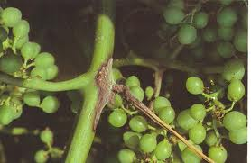
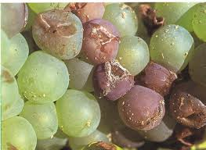
Βοτρύτης (τεφρά σήψη) αμπέλου
Προσβολές σταφυλιών από βοτρύτη

Slide 34
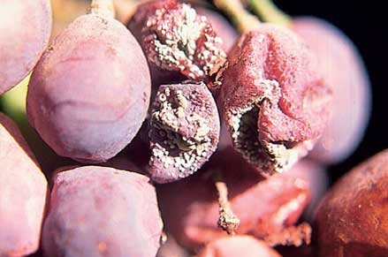
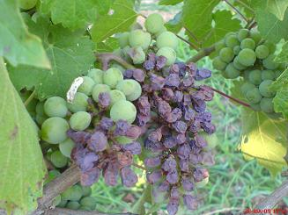
Βοτρύτης (τεφρά σήψη) αμπέλου
Προσβολές σταφυλιών από βοτρύτη

Slide 35
Ασθένειες του ξύλου: Ίσκα
ΙΣΚΑ: Είναι από τις ̟πιο σοβαρές ασθένειες του αμπελιού και οφείλεται σε σύμπ̟λοκο μυκήτων: (Fomitiporia spp., Phaemoniella spp κλπ), που προσβάλει το ξύλο των πρέμνων.
Εμφανίζεται σε μεγάλης ηλικίας αμπελώνες, αλλά τα τελευταία χρόνια έχει διαπιστωθεί και σε νεαρούς αμπελώνες.
Η μόλυνση γίνεται συνήθως από πληγές που προκαλούνται από διάφορα αίτια (μεγάλες τομές κλαδέματος, έντονοι παγετοί, μηχανικές ζημιές στον κορμό και το ριζικό σύστημα κλπ.).

Slide 36
Ασθένειες του ξύλου: Ίσκα
Καθοριστικό σύμπτωμα στο κλάδεμα κρινόλευκος μεταχρωματισμός του ξύλου στο κέντρο της τομής που είναι μαλακό, σπογγώδες και εύθραυστο.
Το καλοκαίρι παρατηρούνται στα φύλλα μεσονεύριες χλωρώσεις ̟που στη συνέχεια ξηραίνονται. Σε έντονη π̟ροσβολή έχουμε ξηράνσεις κληματίδων.
Τα πρώτα συμπτώματα εμφανίζονται αρχικά στα κατώτερα φύλλα των κληματίδων
Παρατηρείται περιφερειακή χλώρωση που καταλήγει σε ξήρανση

Slide 37
Ασθένειες του ξύλου: Ίσκα
Στα μεσονεύρια διαστήματα εμφανίζονται χλωρωτικές κιτρινωπές και καστανές κηλίδες ακανονίστου σχήματος, που στη συνέχεια νεκρώνονται, συνενώνονται και καλύπτουν όλοτο μεσονεύριο διάστημα, εκτός από μια πράσινη λωρίδα κατά μήκος των κυρίων νευρώσεων
Το προσβεβλημένο ξύλο είναι εύθρυπτο, έχει σπογγώδη υφή και χρώμα κιτρινόλευκο
Ακολουθεί ξήρανση των κορυφών των κληματίδων και των σταφυλιών
Μπορεί να παρατηρηθούν και ξηράνσεις βραχιόνων ή και ολόκληρων πρέμνων
Τα άρρωστα πρέμνα πρέπει να σημαδεύονται το καλοκαίρι, να ξεριζώνονται και να καίγονται
Πρέπει να αποφεύγονται οι μεγάλες τομές κλαδέματος και, όπου υποχρεωτικά πρέπει να γίνουν, να ακολουθεί επάλειψή με κατάλληλο μυκητοκτόνο

Slide 38
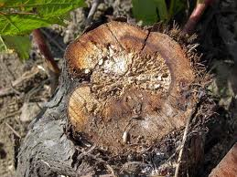
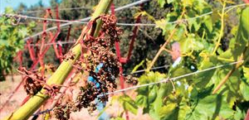
Συμπτώματα ίσκας

Slide 39
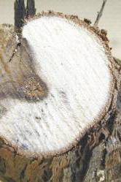
Ασθένειες του ξύλου: Ευτυπίωση
ΕΥΤΥΠΙΩΣΗ: Στο κλάδεμα παρατηρούνται καστανοί πλευρικοί μεταχρωματισμοί σε σχήμα ημικυκλίου.
Το καλοκαίρι καχεκτική βλάστηση, κίτρινα παραμορφωμένα φύλλα, κοντά μεσογονάτια διαστήματα, αραιοραγία στα σταφύλια . Επίσης την άνοιξη δεν βλαστάνουν όλα τα μάτια.
Προκαλεί νέκρωση βραχιόνων, κεφαλών ή ακόμη και ολόκληρων πρέμνων
Ιδιαίτερα ευαίσθητες στην ασθένεια είναι οι ποικιλίες Κάρντιναλ, Σουλτανίνα και Ραζακί
Η προσβολή αρχίζει από μη επουλωμένες τομές κλαδέματος
Συμπτώματα: ο μύκητας προκαλεί τη δημιουργία ελκών στους κορμούς και τους βραχίονες των προσβεβλημένων πρέμνων
Σε κατά μήκος τομή του προσβεβλημένου ξύλου εμφανίζεται καστανός μεταχρωματισμός

Slide 40
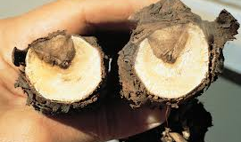
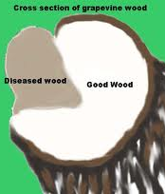
Συμπτώματα ευτυπίωσης αμπέλου

Slide 41
Αντιμετώπιση
Για την αντιμετώπιση της Ίσκας και της Ευτυπίωσης δεν υπάρχουν αποτελεσματικά θεραπευτικά μέσα και επειδή οι ̟πιο ̟πάνω ασθένειες συνδέονται άμεσα με το κλάδεμα μπορεί έτσι να μειωθεί το αρχικό μόλυσμα.
Συνιστάται:
1. Ο εντοπισμός και το σημάδεμα των φυτών με συμπτώματα το καλοκαίρι, τα οποία κλαδεύονται στο τέλος για να μη μεταφερθεί μόλυσμα στα υγιή φυτά με τα εργαλεία του κλαδέματος.
2. Βραχίονες και κληματίδες προσβεβλημένες αφαιρούνται επιμελημένα μέχρι το υγειές ξύλο και καίγονται. Επίσης τα κούτσουρα ξεριζώνονται.

Slide 42
Ασθένειες του ξύλου: Ευτυπίωση
Στα άρρωστα πρέμνα παρατηρείται καθυστερημένη βλάστηση με χλώρωση μικροφυλλία, βραχυγονάτωση, παραμόρφωση και περιφερειακή νέκρωση των φύλλων
Η αφαίρεση και το κάψιμο των προσβεβλημένων κεφαλών βραχιόνων και κορμών, είναι καλύτερα να γίνεται με ξηρό καιρό την άνοιξη, όταν τα συμπτώματα στους νεαρούς βλαστούς είναι ακόμη χαρακτηριστικά
Η τελική τομή του κοψίματος πρέπει να εμφανισθεί τελείως υγιής και να γίνει επάλειψή της με κατάλληλο μυκητοκτόνο

Slide 43
Φόμοψη της αμπέλου (Phomophsis viticola)
Η φόμοψη είναι μια σημαντική ασθένεια ξύλου. υποβαθμίζει σταδιακά και καταστρέφει τον αμπελώνα.
Είναι διαδεδομένη στην Κρήτη και αποτελεί πρόβλημα για την καλλιέργεια της σουλτανίνας, ιδιαίτερα σε τοποθεσίες όπου οι βροχοπτώσεις της άνοιξης ευνοούν την ανάπτυξη της ασθένειας και όπου φυσούν έντονοι άνεμοι που σπάζουν τις κληματίδες οι οποίες έχουν προσβληθεί στη βάση τους.
Οι προσβολές είναι έντονες σε περιοχές με υψηλή υγρασία και χαμηλές θερμοκρασίες την άνοιξη.

Slide 44
Φόμοψη της αμπέλου (Phomophsis viticola)
Συμπτώματα φόμοψης:
Tα πρώτα συμπτώματα στη νέα βλάστηση εμφανίζονται αργά την άνοιξη.
Στα φύλλα εμφανίζονται διάσπαρτες κιτρινόλευκες κηλίδες με καστανό κέντρο και νεκρώσεις στο έλασμα, το νεύρο και το μίσχο.
Τα σταφύλια εμφανίζουν μαύρες κηλίδες στη ράχη (άξονες) ενώ το τμήμα κάτω από την προσβολή ξηραίνεται.
Στους βλαστούς εμφανίζονται δυσδιάκριτες νεκρωτικές κηλίδες στα πρώτα μεσογονάτια όπου εξελίσσονται σε νεκρώσεις, έλκη και σχίσματα. Οι αδύνατοι βλαστοί σπάζουν εύκολα από τον αέρα ή το βάρος του φορτίου.

Slide 45
Φόμοψη της αμπέλου (Phomophsis viticola)
Οι κληματίδες που έχουν προσβληθεί δεν ξυλοποιούνται και ασπρίζουν. Στην επιφάνεια τους σχηματίζονται τα αναπαραγωγικά όργανα του μύκητα (μικρά, μαύρα στίγματα) πολλοί οφθαλμοί δεν εκπτύσσονται νωρίς την άνοιξη.
Προκαλεί προβλήματα κυρίως στις κληματίδες αλλά προσβάλει και κεφαλές, βραχίονες και φύλλα των πρέμνων
Παρατηρείται στην ετήσια βλάστηση αλλά και στο παλαιό ξύλο
Ευνοείται από σχετικά χαμηλές θερμοκρασίες και υγρό καιρό (συχνές βροχοπτώσεις

Slide 46
Ολοκληρωμένη Αντιμετώπιση της Φόμοψης
Αντιμετωπίζεται αποτελεσματικά με συνδυασμό καλλιεργητικών μέτρων και χημικών επεμβάσεων.
Καλλιεργητικά μέτρα:
Να χρησιμοποιείται αμόλυντο πολλαπλασιαστικό υλικό.
Στο κλάδεμα να αφαιρούνται οι έντονα προσβλημένες κληματίδες και να καίγονται.
Να δημιουργούνται συνθήκες που ευνοούν την καλή κυκλοφορία του αέρα
Το κλάδεμα να γίνεται όψιμα(τέλος χειμώνα).
Να αποφεύγονται οι μεγάλες κλαδοτομές.
Οι τομές να προστατεύονται.
Χημική καταπολέμηση
Με τη χειμωνιάτικη επέμβαση επιδιώκεται η καταστροφή των μολυσμάτων (πυκνιδίων) που βρίσκονται στις κληματίδες, ώστε να περιοριστεί ο πολλαπλασιασμός τους. Συνιστάται να γίνονται επεμβάσεις με χειμερινό πολτό 2-3 εβδομάδες πριν την έκπτυξη των οφθαλμών.
Σε αμπέλια με μεγάλη επέκταση της ασθένειας συστήνονται 2-3 ψεκασμοί ανάλογα με τις καιρικές συνθήκες την περίοδο της βλάστησης, με εγκεκριμένα μυκητοκτόνα
Ο πρώτος ψεκασμός γίνεται μόλις ανοίξουν τα μάτια, ο δεύτερος μετά το σχηματισμό του 1^{ου} φύλλου και ο τρίτος στο στάδιο των 2-3 φύλλων

Slide 47
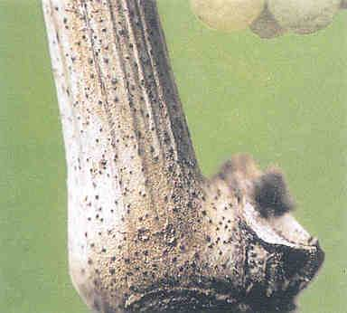
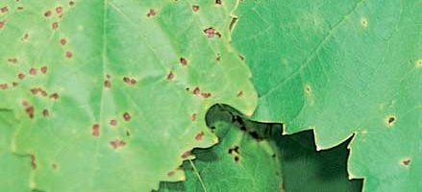
Συμπτώματα φόμοψης

Slide 48
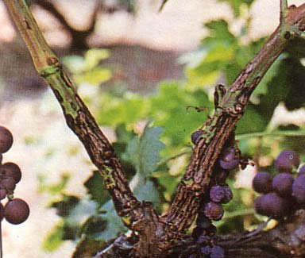
Φόμοψη: Επιμήκεις νεκρώσεις στα βασικά μεσογονάτια διαστήματα βλαστών ποικιλίας Κάρντιναλ

Slide 49
Ιολογικές Ασθένειες
Ασθένειες που προκαλούνται από ιώσεις:
Μολυσματικός εκφυλισμός
Καρούλιασμα των φύλλων
Κηλίδωση
Ίκτερος – Χρυσίζουσα Χλώρωση – Μαύρο ξύλο
Νέκρωση των νεύρων

Slide 50
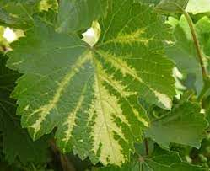
Ιολογικές Ασθένειες
Μολυσματικός εκφυλισμός - Grapevine Fanleaf Virus – GFLV
Ανήκει στην ομάδα των Nepovirus
Δυο νηματώδεις οι Xiphinema index και X. italiae έχει αποδειχθεί ότι μπορούν να μεταδώσουν τον παθογόνο ιό
Ο μολυσματικός εκφυλισμός προσβάλλει μόνο το αμπέλι, δεν μεταδίδεται με τον σπόρο και δεν έχει έντομα φορείς οπότε η μεταφορά της ασθένειας σε νέα αμπέλια γίνεται με το πολλαπλασιαστικό υλικό
Όπως όλες οι ιώσεις η καταπολέμηση του στα προσβλημένα πρέμνα δεν είναι δυνατή

Slide 51
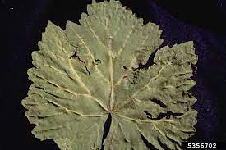
Ιολογικές Ασθένειες
Μολυσματικός εκφυλισμός - Grapevine Fanleaf Virus – GFLV
Μοναδική εφαρμόσιμη λύση παραμένει το φύτεμα υγιών μοσχευμάτων σε εδάφη απαλλαγμένα απ' την ασθένεια
Στα εδάφη που πρόκειται να γίνει αναμπέλωση πρέπει να καταστραφούν οι νηματώδεις φορείς πριν τη φύτεψη των νέων μοσχευμάτων
Αυτό μπορεί να γίνει με παρατεταμένη αγρανάπαυση και σύγχρονη καταπολέμηση των ζιζανίων με εφαρμογή μεγάλων δόσεων νηματοκτόνων σε βάθος και με συνδυασμό και των δύο

Slide 52
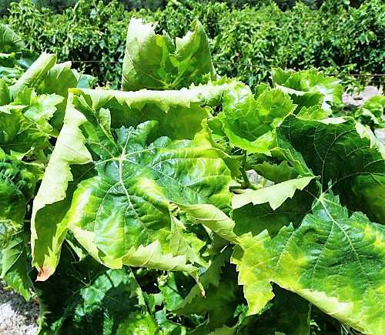
Ιολογικές Ασθένειες
Καρούλιασμα των φύλλων
Το καρούλιασμα των φύλλων παρατηρείται οπουδήποτε καλλιεργείται το αμπέλι
Προσβάλλει όλες τις ποικιλίες και τα υποκείμενα
Θεωρείται από τις σπουδαιότερες ιώσεις του αμπελιού και προκαλεί μείωση της παραγωγής και υποβάθμιση της ποιότητας
Όλα τα μέρη των άρρωστων πρέμνων φύλλα, βλαστοί, κληματίδες, κορμός και ριζικό σύστημα είναι μικρότερα από τα υγιή με συνέπεια ολόκληρο το προσβλημένο πρέμνο να έχει μικρότερη ανάπτυξη από το υγιές
Προοδευτικά τα φύλλα αποκτούν κίτρινο ή κόκκινο μεταχρωματισμό ανάλογα με την ποικιλία

Slide 53
Ιολογικές Ασθένειες
Καρούλιασμα των φύλλων
Στα μέσα του καλοκαιριού τα φύλλα, με αρχή εκείνα της βάσης των βλαστών, συστρέφονται προς τα κάτω ενώ ο μεταχρωματισμός γίνεται έντονος και απλώνεται σε όλο το έλασμα, με εξαίρεση μια μικρή περιοχή γύρω από τα κεντρικά νεύρα
Τα παραπάνω συμπτώματα μοιάζουν με την τροφοπενία καλίου
Το καρούλιασμα δεν μεταδίδεται μηχανικά ή με ζωικό εχθρό φορέα
O μόνος γνωστός τρόπος μετάδοσης είναι με τον εμβολιασμό και με μοσχεύματα
O μόνος δυνατός τρόπος καταπολέμησης είναι η χρησιμοποίηση υγιούς πολλαπλασιαστικού υλικού

Slide 54
Ασθένειες & εχθροί της αμπέλου - Αντιμετώπιση
Ασθένειες που προκαλούνται από βακτήρια:
Καρκίνος της αμπέλου
Τσιλίκ Μαράζι
Όξινη σήψη
Ασθένεια του Pierce

Slide 55
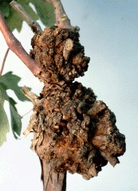
Ασθένειες που προκαλούνται από βακτήρια Καρκίνος της αμπέλου
Σοβαρή ασθένεια της αμπέλου που οφείλεται στο βακτήριο Agrobacterium tumefaciens. Πρόκειται για την ίδια ασθένεια που προσβάλλει και τα μηλοειδή.
Οι προσβολές είναι ιδιαίτερα σοβαρές στα φυτώρια και στις νέες φυτείες. Τα προσβεβλημένα φυτά γίνονται έντονα καχεκτικά και συνήθως αποξηραίνονται.
Το χαρακτηριστικό σύμπτωμα της ασθένειας είναι ο σχηματισμός, σε διάφορα μέρη του φυτού, σχεδόν σφαιρικών όγκων διαμέτρου 0,5-25 cm
Το βακτήριο διασπείρεται με
τα έντομα εδάφους, τα ζώα, τον άνθρωπο
με τα εργαλεία κλαδέματος ή κατεργασίας του εδάφους
με τη βροχή, το νερό ποτίσματος ή το έδαφος
από προσβεβλημένο πολλαπλασιαστικό υλικό

Slide 56
Ασθένειες που προκαλούνται από βακτήρια Καρκίνος της αμπέλου
Για να προλάβουμε την προσβολή:
Εγκατάσταση των σπορείων και φυτωρίων σε έδαφος που είναι απαλλαγμένο απ’ την ασθένεια.
Αποφυγή τραυματισμού των φυτών και ιδίως του ριζικού συστήματος και του λαιμού με τα εργαλεία καλλιέργειας και καταπολέμηση των εντόμων εδάφους και των νηματωδών.
Χρησιμοποίηση υγιούς φυτικού υλικού στις νέες φυτείες
Τα εργαλεία εμβολιασμού και κλαδέματος να απολυμαίνονται καλά με φορμόλη ή οινόπνευμα.

Slide 57
Τσιλίκ Μαράζι
Η ασθένεια οφείλεται στο βακτήριο Xylophilus ampelinus και προσβάλλει μόνο το αμπέλι.
Το βακτήριο διαχειμάζει μέσα στα αγγεία του ξύλου των προσβεβλημένων πρέμνων, απ’όπου μέσω του αγωγού συστήματος του φυτού μεταφέρεται διασυστηματικά και μολύνει τους νεαρούς βλαστούς.
Η μετάδοση του βακτηρίου γίνεται συνήθως με τα εργαλεία του κλαδέματος αλλά και με τη βροχή (ιδιαίτερα όταν συνοδεύεται με άνεμο) καθώς τα βακτήρια βγαίνουν από τα αγγεία του ξύλου στις τομές του κλαδέματος ή άλλες πληγές. Ιδιαίτερα ευπαθή είναι τα πρέμνα τους μήνες Νοέμβριο-Ιανουάριο, καθώς και η νεαρή βλάστηση νωρίς την άνοιξη.

Slide 58
Τσιλίκ Μαράζι
Η μετάδοση του παθογόνου από περιοχή σε περιοχή γίνεται με μολυσμένο πολλαπλασιαστικό υλικό. Το βακτήριο απομονώθηκε για πρώτη φορά από τον G. G. Panagopoulos στην Ελλάδα το 1966 σε αμπέλι Σουλτανίνας.
Για την αντιμετώπισή του βακτηρίου της Βακτηριακής Νέκρωσης συστήνεται αφαίρεση και κάψιμο των προσβεβλημένων πρέμνων. Επίσης, το κλάδεμα θα πρέπει να γίνεται με ξηρό καιρό και τα εργαλεία του κλαδέματος να απολυμαίνονται συνεχώς. Όταν ο καιρός είναι βροχερός συνιστώνται προληπτικοί ψεκασμοί με κατάλληλα σκευάσματα, για την προστασία των τρυφερών φύλλων.

Slide 59
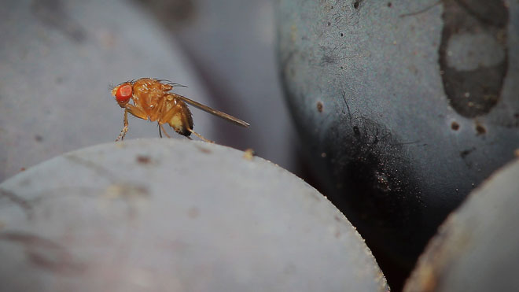
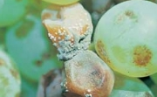
Όξινη σήψη
Η ασθένεια οφείλεται σε ένα σύμπλοκο βακτηρίων και σακχαρομυκήτων. Η μόλυνση συντελείται πάντα μέσω πληγών στις ράγες και προκαλείται ταχύτατη σήψη των ραγών. Η σήψη συχνά επεκτείνεται σε ολόκληρο τον βότρυ και η απώλεια στην παραγωγή μπορεί να είναι ιδιαίτερα υψηλή.
Κύριος φορέας μετάδοσης της ασθένειας είναι η μύγα του ξυδιού ή δροσόφιλα (Drosophila melanogaster) που επισκέπτεται τις πληγωμένες ράγες και μεταφέρει το μόλυσμα. Η παρουσία του εντόμου στον αμπελώνα αποτελεί ένδειξη ύπαρξης της ασθένειας.
Η καταπολέμηση της δροσόφιλας παρουσιάζει δυσκολία, αφενός διότι δεν υπάρχει εγκεκριμένο εντομοκτόνο και αφετέρου η καταπολέμηση τοποθετείται χρονικά πολύ κοντά στον τρύγο.

Slide 60
Όξινη σήψη
Για την προστασία των σταφυλιών που ωριµάζουν από την ασθένεια, συνιστάται η λήψη µέτρων όπως:
1) η έγκαιρη και αποτελεσµατική καταπολέµηση του ωιδίου,
2) η αποτελεσµατική καταπολέµηση της ευδεµίδας καθώς και άλλων εντόµων που προκαλούν φαγώµατα στις ράγες,
4) ορθολογικό πρόγραµµα άρδευσης,
5) η αποφυγή υπερβολικής λίπανσης,
6) η ορθολογική χρήση ορμονικών σκευασμάτων σε πυκνόραγες ποικιλίες, προκειµένου τα σταφύλια να γίνουν λιγότερο συµπαγή,
7) η εφαρµογή χαλκούχων σκευασµάτων, τα οποία προκαλούν σκλήρυνση της επιδερµίδας των ραγών και
8) ψεκασµός µε ένα κατάλληλο και εγκεκριµένο εντοµοκτόνο. Στην περίπτωση αυτή να τηρηθεί αυστηρά το διάστηµα µεταξύ επέµβασης και συγκοµιδής

Slide 61
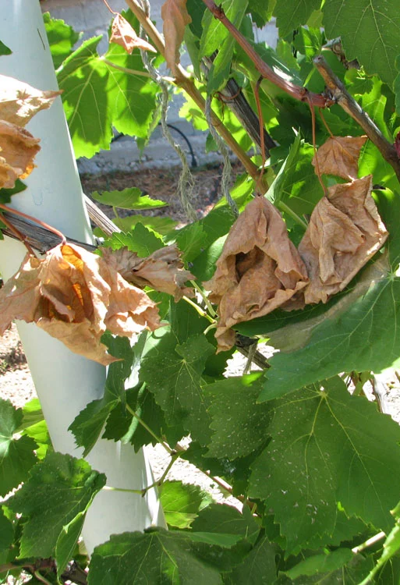
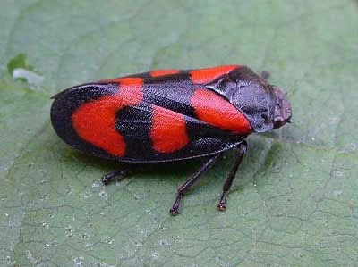
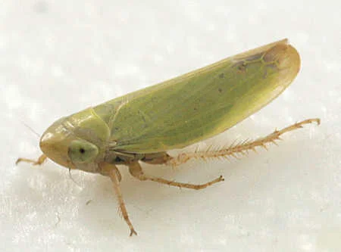
Ασθένεια του Pierce
Τα κύρια συμπτώματα είναι ξήρανση των φύλλων και ταχύτατη αποπληξία κατά τις θερμές περιόδους του έτους.
Τα ασθενή προσβεβλημένα φύλλα ξηραίνονται βαθμιαία και πέφτουν ενώ οι μίσχοι τους παραμένουν προσκολλημένοι στις κληματίδες.
Οι προσβεβλημένες κληματίδες ξυλοποιούνται μόνο κατά θέσεις και τα παραμένοντα πράσινα μέρη τους νεκρώνονται από τις χαμηλές θερμοκρασίες του χειμώνα.
Η ασθένεια προκαλείται από το Xylella fastidiosa (βακτήριο: Xanthomonadaceae) που αναπτύσσεται στα ξυλώδη αγγεία των φυτών ξενιστών του (xylem-inhabiting bacteria).
Το Xylella fastidiosa μεταδίδεται με μυζητικά έντομα που τρέφονται με τον χυμό των ξυλωδών αγγείων.
Αφού φάει το έντομο κάποιο μολυσμένο φυτό, χωρίς να μεσολαβεί κάποια περίοδος επώασης το έντομο μπορεί να μεταδώσει την ασθένεια και το παραμένει μολυσματικό σε όλη την διάρκεια της ζωής του.

Slide 62
Ζωικοί εχθροί

Slide 63
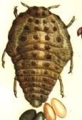
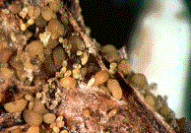
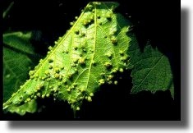
Η φυλλοξήρα του αμπελιού
Viteus vitifoliae (Homoptera: Phylloxeridae) φυλλοξήρα της αμπέλου
Ξενιστές: είδη Vitis. Στα αμερικάνικα είδη Vitis παρατηρούνται 5 μορφές ατόμων.
Στην ευρωπαϊκή άμπελο Vitis vinifera παρατηρείται μόνο η ριζόβια και σπάνια η φυλλόβια μορφή Ακμαίο (ριζόβιο): άπτερο, 0.8-1.2 mm, πλατύτερο στο θώρακα, πράσινο, κίτρινο ή καστανό. διαχειμάζει ως νύμφη στο έδαφος.
Στην αμερικανική άμπελο προσβάλλει μόνο το υπέργειο τμήμα του φυτού, ενώ αντίθετα στην Ευρωπαϊκή μόνο το υπόγειο.

Slide 64
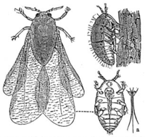
Κύκλος ζωής της φυλλοξήρας
Η ενήλικη φυλλοξήρα είναι μικρό έντομο μήκους 8 εκατοστών, με χρώμα κίτρινο ή κιτρινωπό ή λαδί ή πράσινο, ανοιχτό καστανό, καφέ ή πορτοκαλί.
Η πλειονότητα των εντόμων της φυλλοξήρας είναι άπτερα θηλυκά, που εναποθέτουν αυγά από παρθενογένεση. Το έντομο έχει προβοσκίδα, και εναποθέτει μετακινώντας το υπογάστριο, 30-40 κίτρινα αυγά σε μικρές ομάδες.
Μετά την παρέλευση 6,8 ή 12 ημερών εκκολάπτονται οι κάμπιες. Οι κάμπιες κινούνται ζωηρά για λίγες μέρες και ύστερα, έχοντας διαλέξει κατάλληλο μέρος στις νεαρές ρίζες, εισάγουν την προβοσκίδα τους και εγκαθίστανται

Slide 65
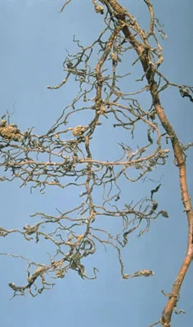
Συμπτώματα προσβολής από φυλλοξήρα
Το τσίμπημα της φυλλοξήρας δημιουργεί φυμάτια στα ριζίδια και εξογκώματα στις ρίζες. Ακολουθεί σήψη και καταστροφή του ριζικού συστήματος του φυτού
Στο υπέργειο μέρος χλώρωση, ξήρανση φύλλων, φυλλόπτωση, ξήρανση όλου του φυτού (χωρίς να βλέπουμε το εντομο)

Slide 66
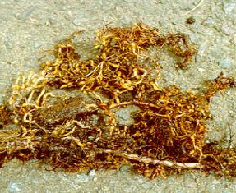
Συμπτώματα προσβολής από φυλλοξήρα
Τρόποι εξάπλωσης της ριζόβιας φυλλοξήρας
Με έντομα που μετακινούνται στο έδαφος από ρίζα σε ρίζα
Με έντομα που μετακινούνται στην επιφάνεια του εδάφους, κυρίως κατά μήκος των ρωγμών (καλοκαίρι)
Με μέρη φυτών (μοσχεύματα) από μολυσμένα εδάφη

Slide 67
Αντιμετώπιση της φυλλοξήρας
Δεν υπάρχει χημική αντιμετώπιση.
Τα αμερικάνικα είδη αμπέλου προσβάλλονται στο ριζικό τους σύστημα από την φυλλοξήρα, αλλά έχουν την ικανότητα να δημιουργούν γρήγορα φελλώδη ιστό που απομονώνει το προσβεβλημένο μέρος και εμποδίζει την επέκταση της σήψης.
Μόνη λύση: χρησιμοποίηση ανθεκτικών φυτών, δηλ. εμβολιασμός ευρωπαϊκών ποικιλιών σε αμερικάνικα υποκείμενα.
Έτσι, έχουμε πρέμνα με απρόσβλητο φύλλωμα και ανθεκτικό ριζικό σύστημα

Slide 68
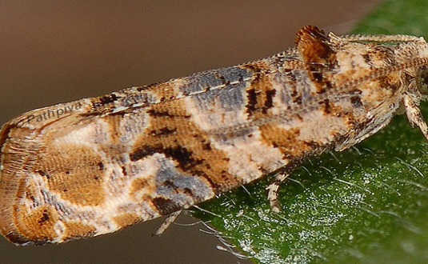
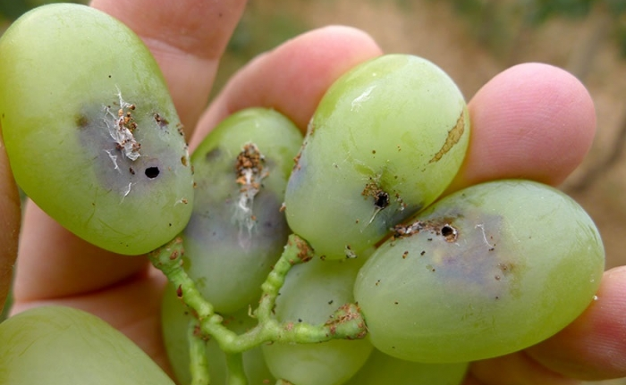
Η Ευδεμίδα του αμπελιού (Lobesia botrana, Lepidoptera: Tortricidae)
Η ευδεμίδα είναι το σοβαρότερο εντομολογικό πρόβλημα της αμπελοκαλλιέργειας διότι καταστρέφει άνθη & ράγες
Προκαλεί ποιοτική υποβάθμιση στους βότρεις λόγω των αποχωρημάτων και των ιστών της προνύμφης και εγκατάστασης άλλων παθογόνων (βοτρύτης, όξινη σήψη) δευτερογενώς στις προσβεβλημένες ράγες

Slide 69
Η Ευδεμίδα του αμπελιού (Lobesia botrana, Lepidoptera: Tortricidae)
Οι προνύμφες της 1^{ης} γενεάς είναι κατά κανόνα ανθοφάγοι
Τρώνε τους στήμονες και τον ύπερο, ενώ τα προσβεβλημένα άνθη συνδέονται μεταξύ τους με μετάξινα νήματα
Της 2^{ης} γενιάς καταστρέφουν τις άγουρες ράγες, οι οποίες συχνά συνδέονται με νήματα
Οι προνύμφες 3^{ης} γενιάς προκαλούν τις σοβαρότερες ζημιές διότι προσβάλλουν τις ώριμες ράγες

Slide 70
Η Ευδεμίδα του αμπελιού (Lobesia botrana, Lepidoptera: Tortricidae)
Προσβάλλει κυρίως την ευρωπαϊκή άμπελο ενώ οι προνύμφες της μπορούν να αναπτυχθούν και σε ορισμένα άλλα φυτά (π.χ. ελιά,δαμασκηνιά, ακτινιδιά) αλλά δεν μπορεί να συμπληρώσει όλες τις γενιές της σε αυτά
Στο αμπέλι συμπληρώνει 3 γενεές το χρόνο στις περισσότερες περιοχές
Τα ακμαία (πεταλούδες) της 1^{ης} γενεάς ωοτοκούν στα τσαμπιά και οι προνύμφες της 2^{ης} γενεάς (Ιούνιο-Ιούλιο) τρέφονται από τις άγουρες ράγες προκαλώντας πτώση τους

Slide 71
Η Ευδεμίδα του αμπελιού (Lobesia botrana, Lepidoptera: Tortricidae)
Οι προνύμφες της 3^{ης} γενεάς (Ιούλιο-Αύγουστο ή μέχρι Οκτώβριο στη Μακεδονία) προσβάλλουν τα σταφύλια που ωριμάζουν
Σε ορισμένες περιοχές (π.χ. Αττική, Κρήτη, Πελοπόννησο), παρατηρείται και 4^{η} γενεά
Οι προνύμφες της τελευταίας γενεάς διαχειμάζουν κάτω από ξερούς φλοιούς των πρέμνων, στο έδαφος ή άλλα φυσικά καταφύγια

Slide 72
Η Ευδεμίδα του αμπελιού (Lobesia botrana, Lepidoptera: Tortricidae)
Αντιμετώπιση:
Η συστηματική παρακολούθηση των πτήσεων της ευδεμίδας βοηθά στην επιλογή του κατάλληλου χρόνου των επεμβάσεων.
Χρήση ενός μίγματος ξυδιού και νερού σε αναλογία 60 κυβ. εκ./λίτρο νερού με 40γρ. ζάχαρη σε πλαστικά δοχεία να παγιδεύομαι τα ακμαία
Χρήση φερομονικών παγίδων.

Slide 73
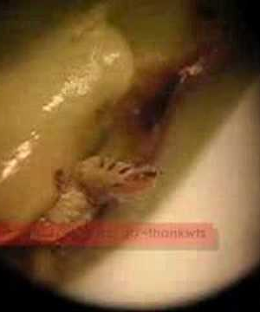
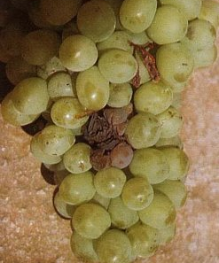
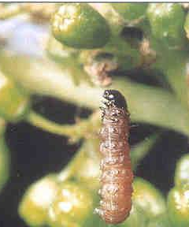
Η Ευδεμίδα του αμπελιού (Lobesia botrana, Lepidoptera: Tortricidae)

Slide 74
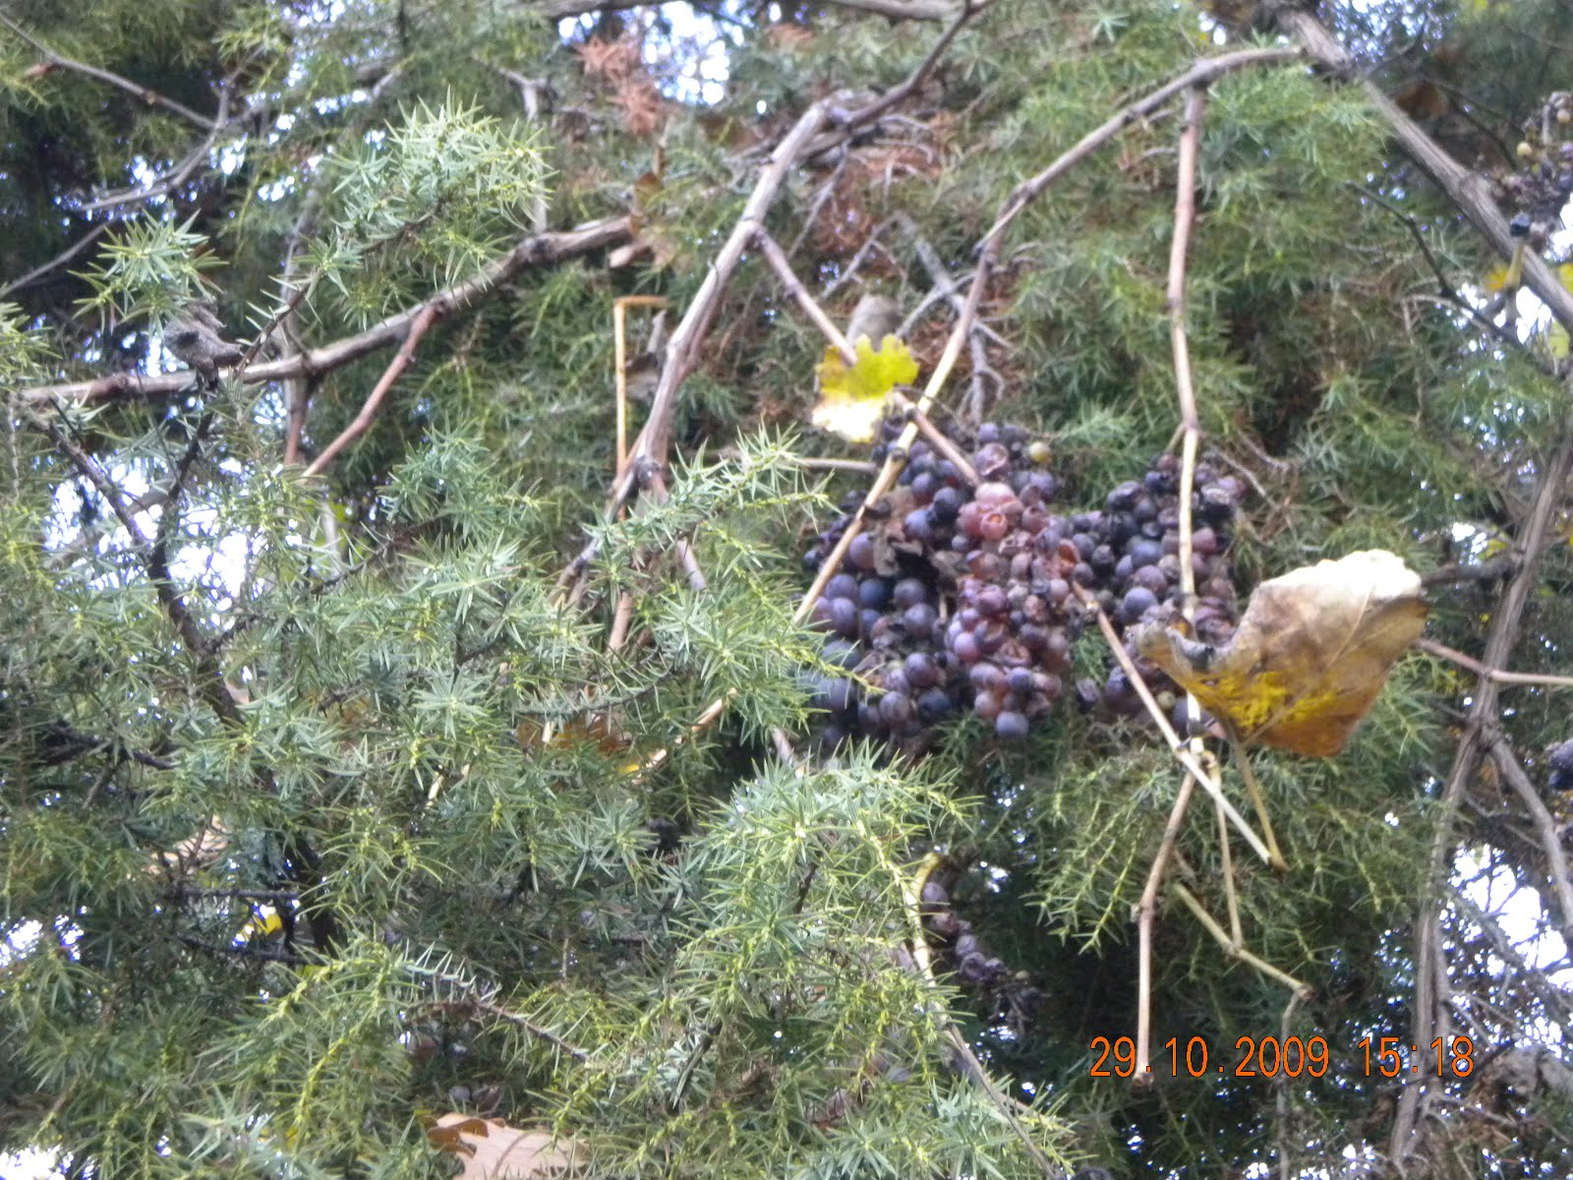
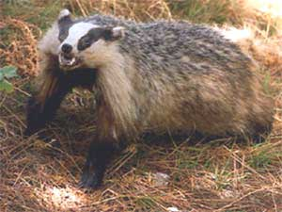
Ασβός

Slide 75
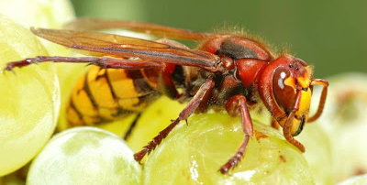
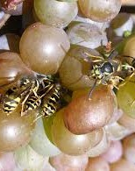
Σφήκες

Slide 76
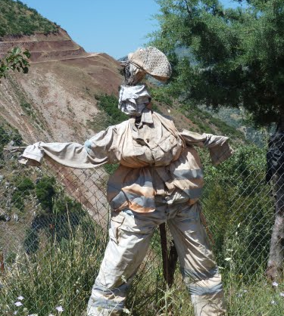
Ζημιές από πουλιά στο αμπέλι

Slide 77
Σας ευχαριστώ για την προσοχή σας

Slide 78
http://www.gaiapedia.gr/gaiapedia/index.php/%CE%A0%CF%81%CE%BF%CE%BA%CE%B1%CF%81%CF%85%CF%89%CF%84%CE%B9%CE%BA%CE%AE_%CE%B1%CF%83%CE%B8%CE%AD%CE%BD%CE%B5%CE%B9%CE%B1_%CE%BC%CE%B7%CE%BB%CE%BF%CE%B5%CE%B9%CE%B4%CF%8E%CE%BD_%CE%9A%CE%B1%CF%81%CE%BA%CE%AF%CE%BD%CE%BF%CF%82
https://www.kalliergo.gr/ampeli-stafylia-oinos/astheneia-pierce-ampeli-klhmata/
https://www.kalliergo.gr/exthroi-asthenies-fyton/vaktiriaki-nekrosi/
https://www.ellinikigeorgia.gr/astheneies-ampeliou-oxini-sipsi-xiransi-raxis/
https://www.erosmykonos.gr/?page_id=1638
https://www.agronews.gr/georgikes-proeidopoiiseis/192936/epirrepeis-stin-sipsi-kai-ton-votruti-oi-traumatismenes-rages/
https://karvelasavee.gr/%CF%8C%CF%83%CE%B1-%CF%80%CF%81%CE%AD%CF%80%CE%B5%CE%B9-%CE%BD%CE%B1-%CE%BE%CE%AD%CF%81%CE%B5%CF%84%CE%B5-%CE%B3%CE%B9%CE%B1-%CF%84%CE%BF%CE%BD-%CE%B2%CE%BF%CF%81%CE%B4%CE%B9%CE%B3%CE%AC%CE%BB%CE%B5/

